Slide 1
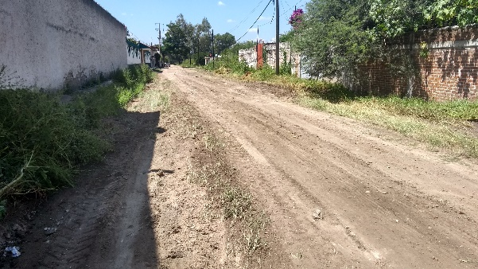
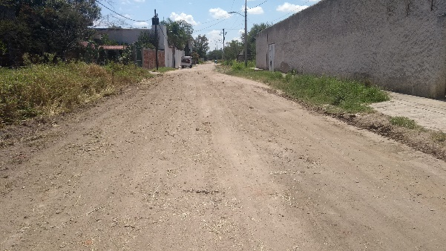
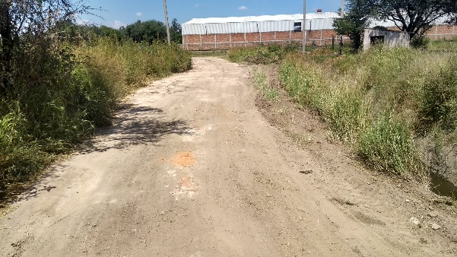
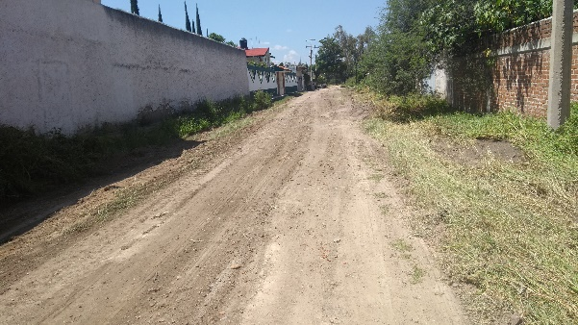
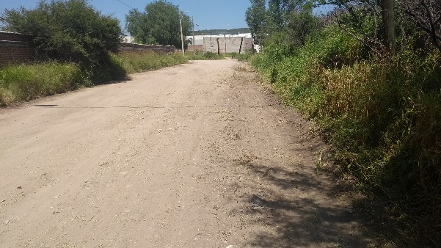
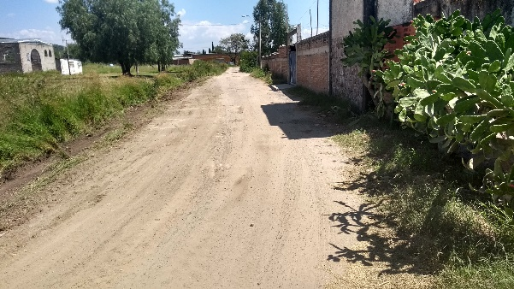
REPORTE MES DE SEPTIEMBRE
MAQUINARIA
RENIVELACION EN LA COMUNIDAD LOS PEDROZA
FECHA INICIO
CONCEPTO
UNIDAD
CANTIDAD
FECHA TERMINO
23/09/2019
CALLE MARIA DEL RAYO
CALLE MARIA ESTELA
CALLE JUAN RAMON
CAMINO A LA ESTACION
M2
M2
M2
M2
2,000
1,680
6,000
5,175
30/09/2019

